Slide 1
KALIMAT UNGKAPAN
ALLPPT.com _ Free PowerPoint Templates, Diagrams and Charts

Slide 2
Mari Bernyanyi
Kewajiban dan hakku
Yang ada di sekolah
Hormati ibu guru
Belajar sungguh-sungguh
Berhak mendapat ilmu
Bermain dengan teman
Kewajiban ku lakukan dan hak ku dapatkan

Slide 3
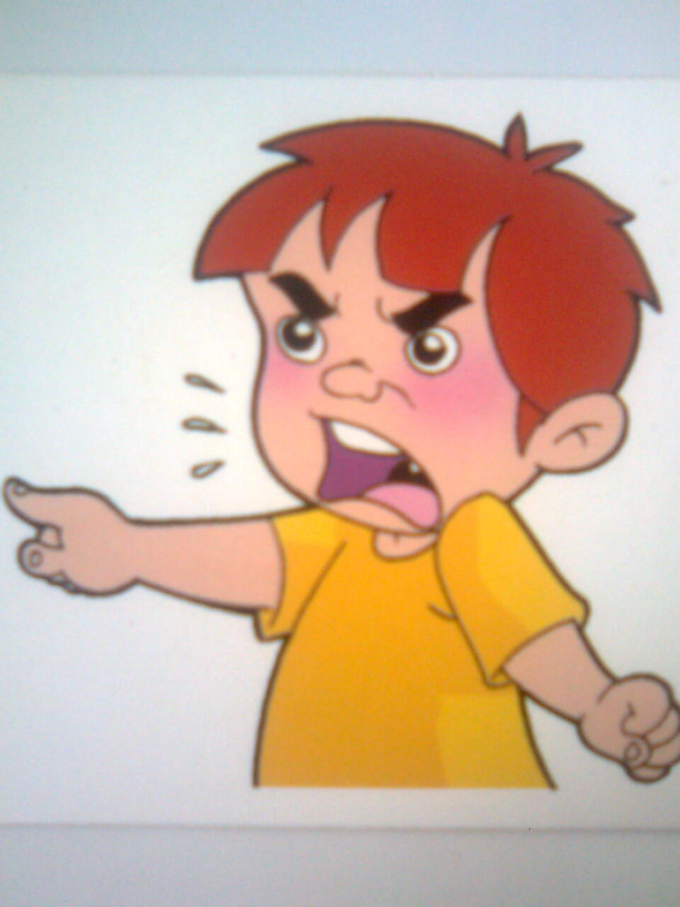
Ungkapan?
adalah pendapat seseorang
setelah melihat, mendengar, membaca, merasakan suatu
peristiwa, atau bacaan
(teks) dan gambar.

Slide 4
Kalimat Ungkapan?
adalah sebuah kalimat yang
mengandung pendapat atau
reaksi pribadi yang
bertujuan untuk
mengomentari suatu
peristiwa, teks atau gambar.

Slide 5
Contoh kalimat ungkapan

Slide 6
Kamar Ricard sangat berantakan
Menurut saya, sikap Ricard tidak baik kerena jika Ricard meletakkan
barang-barangnya secara sembarangan di kamarnya akan membuat kamarnya
tidak nyaman untuk ditempati

Slide 7
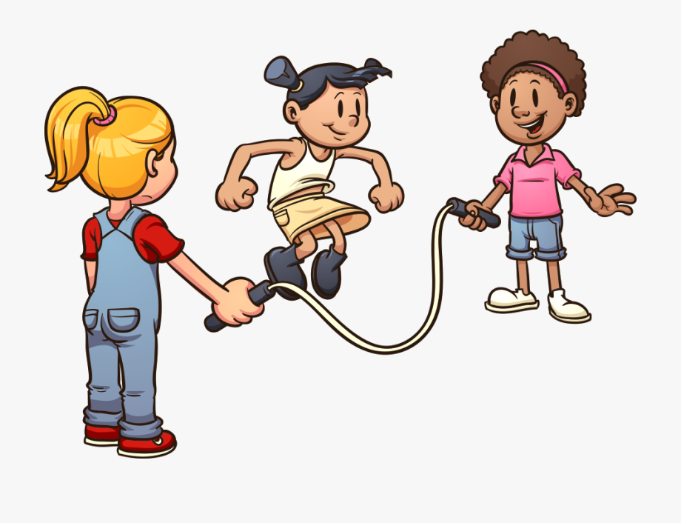
Dina, Hesti, dan Kirana
bermain bersama
Menurut saya, perbuatan Dina, Hesti, dan Kirana sangat baik karena mereka
bermain bersama dengan rukun sehingga membuat persahabatan mereka
makin erat.

Slide 8
Diskusikanlah
kalimat
ungkapan dari
gambar-gambar berikut ini!

Slide 9
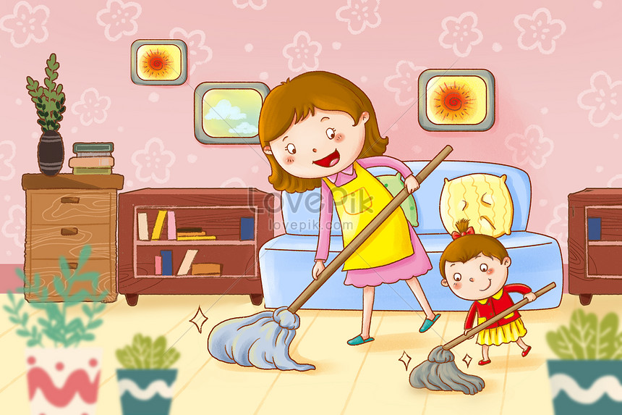

Slide 10
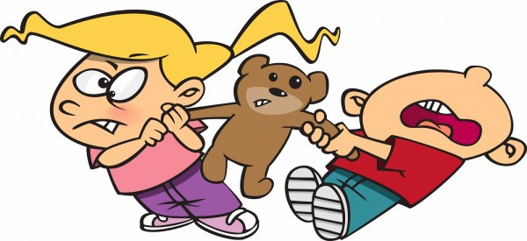

Slide 11
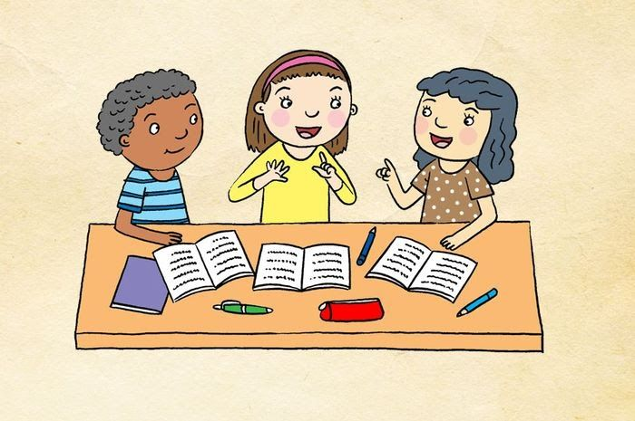

Slide 12
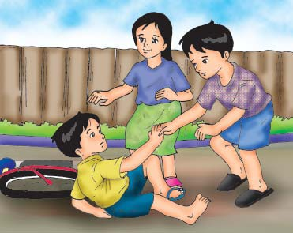

Slide 13
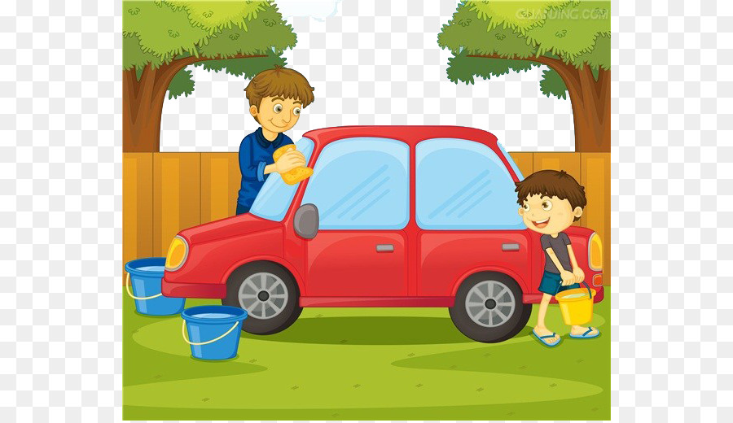

Slide 14
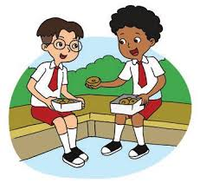
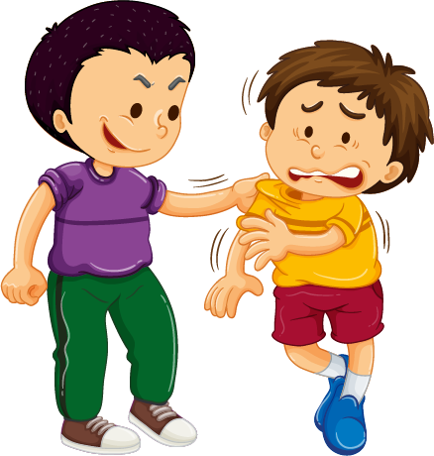
Buatlah kalimat ungkapan dari
gambar-gambar berikut ini!

